Slide 1
Análise de Vendas E-commerce
Padrões de Vendas e Previsão Futura
Mirela Mota - Maio 2025

Slide 2
Sumário
Introdução e Objetivos
Metodologia
Análise Exploratória
Testes Estatísticos
Modelagem Preditiva
Conclusões e Recomendações

Slide 3
Introdução e Objetivos
Contexto: Análise de dados de vendas da Olist (marketplace brasileiro) utilizando o conjunto dados (clientes, pedidos, itens, produtos).
Período: 2016 a 2018.
Objetivos:
- Entender padrões de vendas com os dados disponíveis.
- Identificar fatores que influenciam o tempo de entrega.
- Desenvolver modelo preditivo para vendas futuras.

Slide 4
Metodologia
1. Coleta e Preparação: Leitura e limpeza dos 4 datasets selecionados.
2. Análise Exploratória: Estatísticas descritivas e visualizações.
3. Testes Estatísticos: ANOVA para hipóteses relevantes.
4. Modelagem Preditiva: Regressão para previsão de vendas mensais.

Slide 5
Análise Exploratória
Padrões de Vendas e Previsão Futura
Mirela Mota - Maio 2025

Slide 6
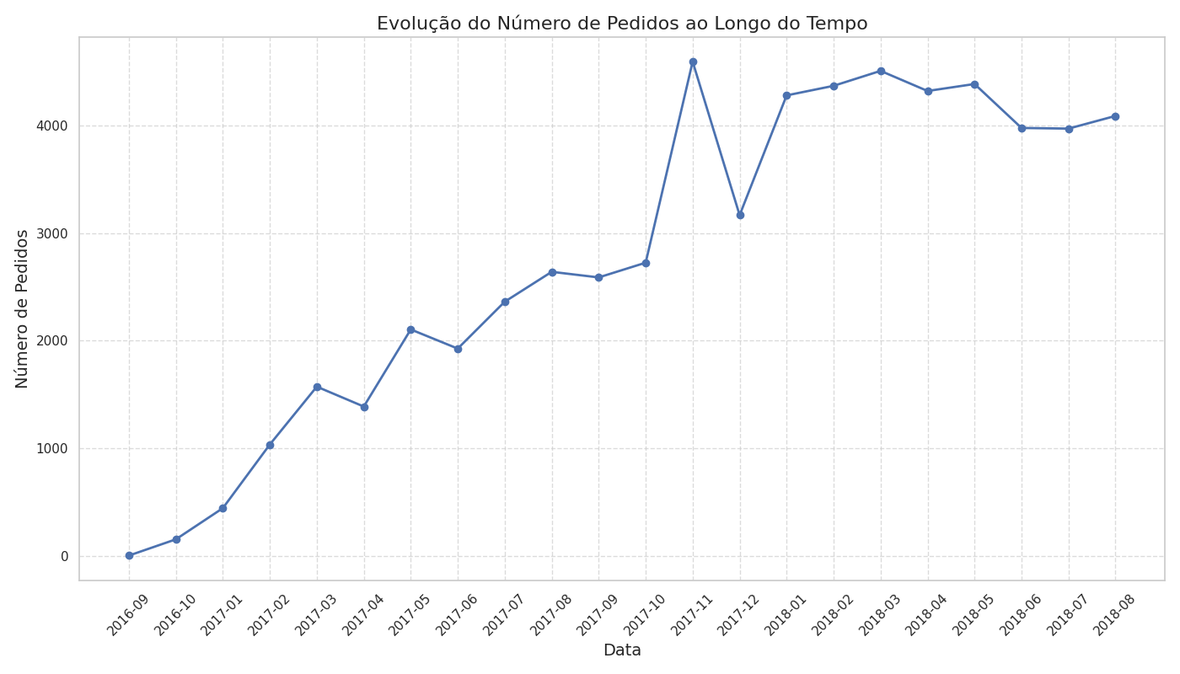
Evolução do Número de Pedidos

Slide 7
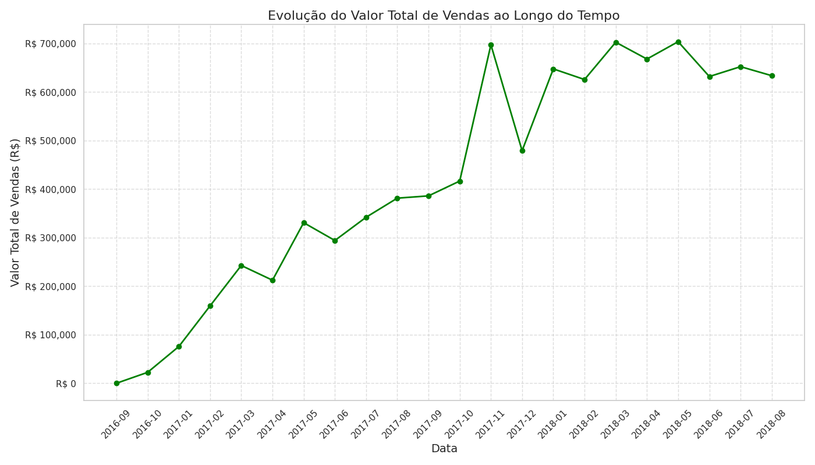
Evolução do Valor Total de Vendas

Slide 8
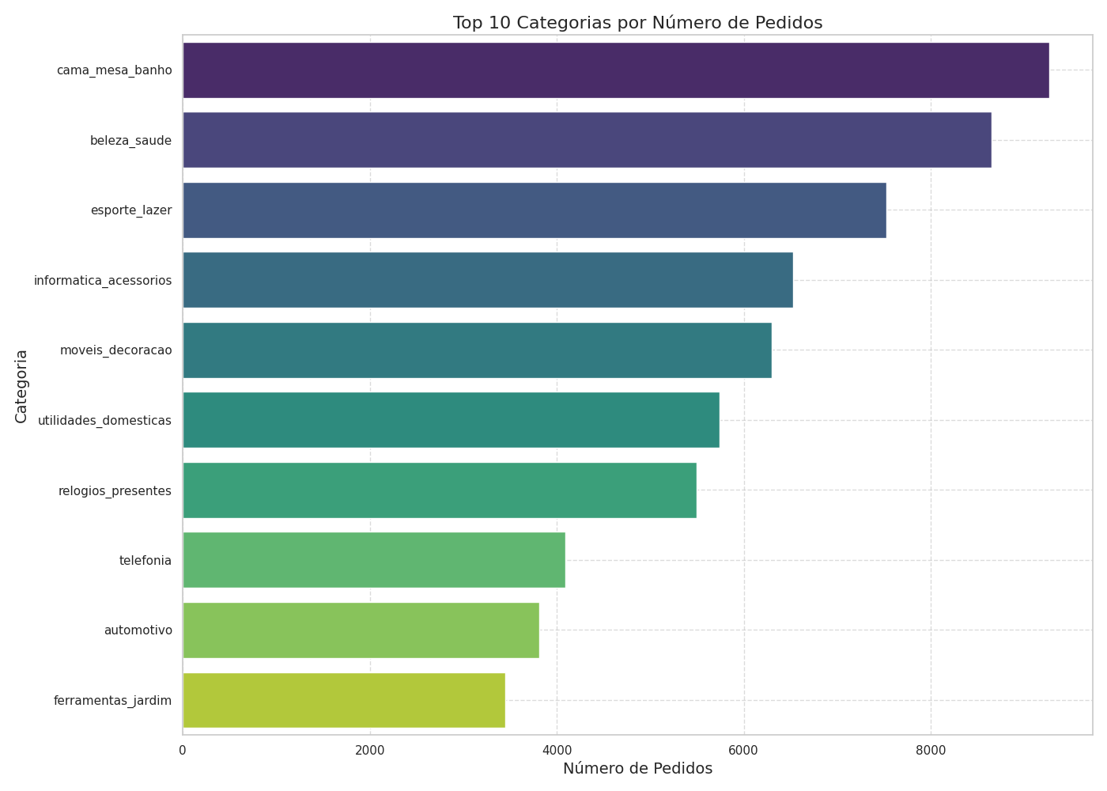
Top 10 Categorias por Número de Pedidos

Slide 9
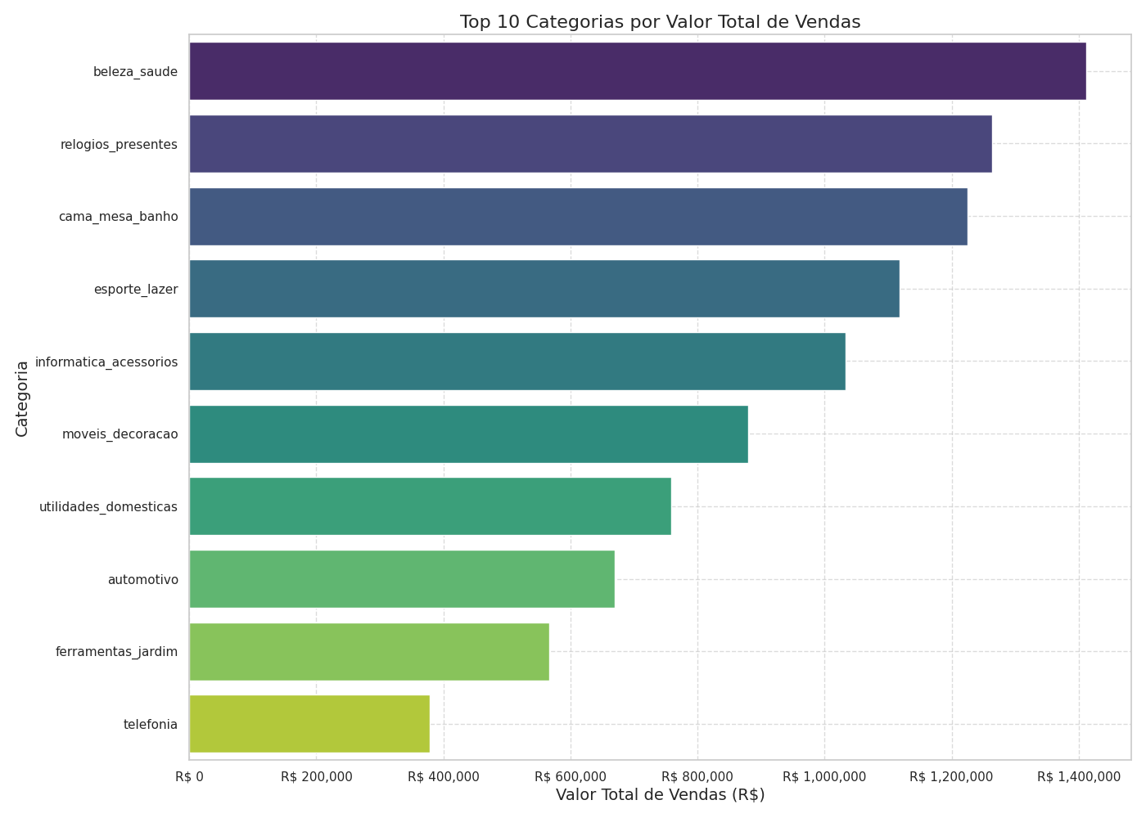
Top 10 Categorias por Valor Total de Vendas

Slide 10
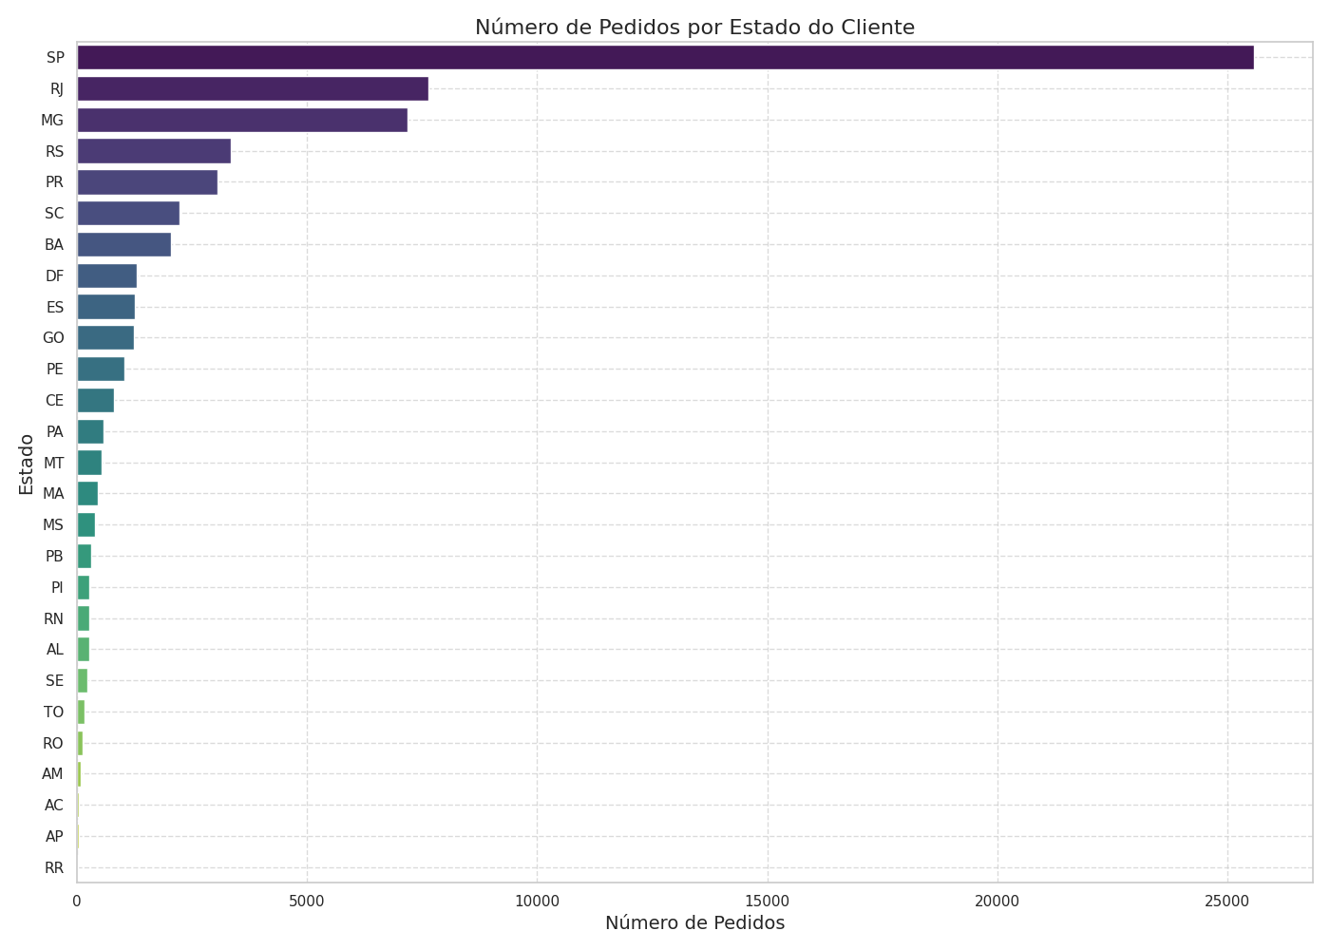
Número de Pedidos por Estado do Cliente

Slide 11
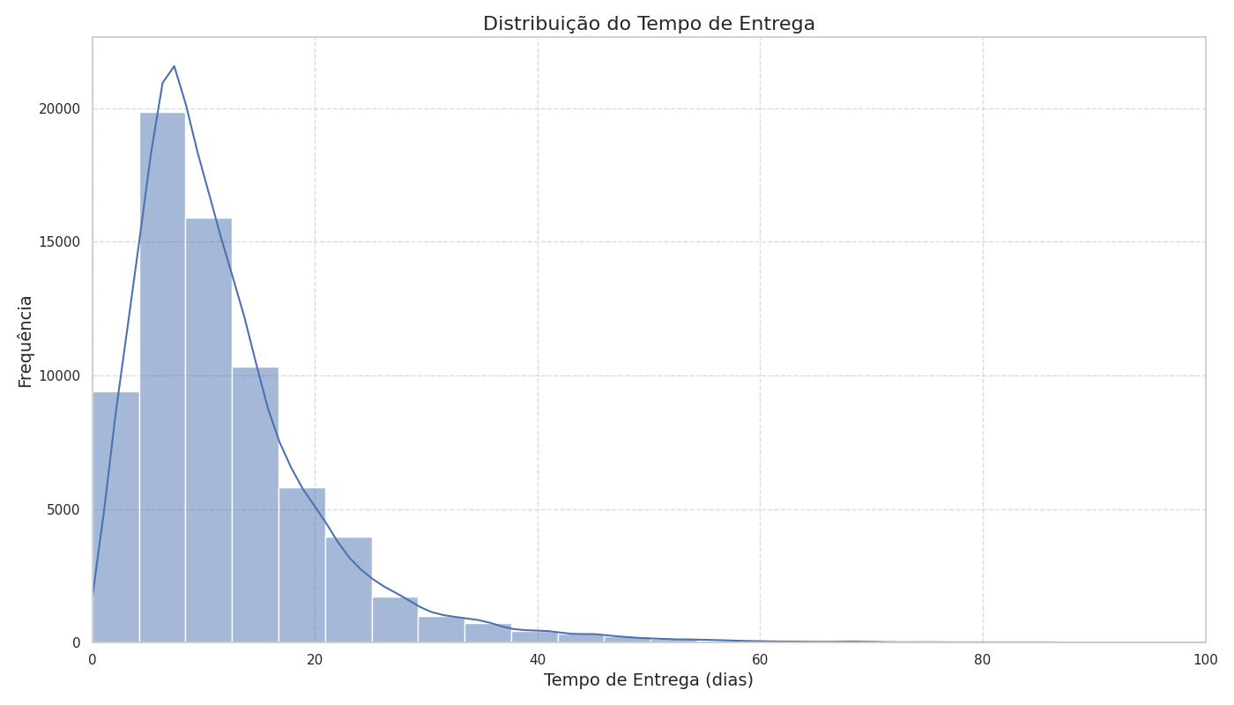
Distribuição do Tempo de Entrega

Slide 12
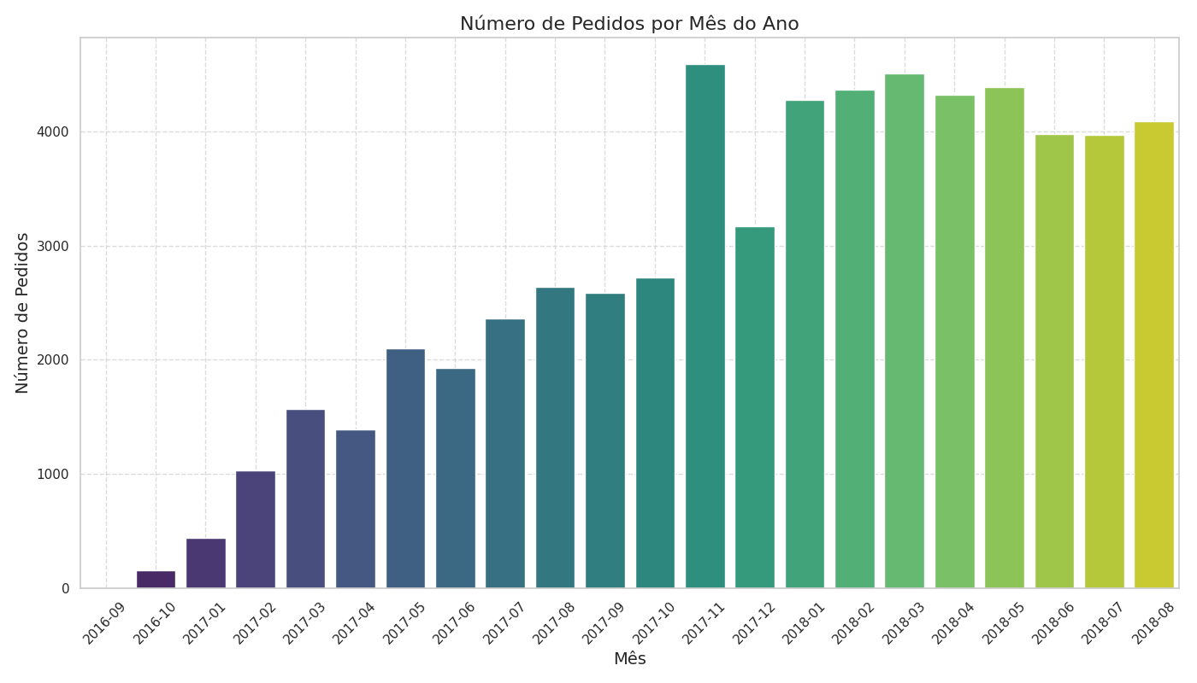
Número de Pedidos por Mês do Ano

Slide 13
Testes Estatísticos
Padrões de Vendas e Previsão Futura
Mirela Mota - Maio 2025

Slide 14
Principais Hipóteses Testadas
1. Diferenças entre categorias de produtos:
- ANOVA: Existem diferenças significativas nos preços médios (p < 0.05).
- ANOVA: Existem diferenças significativas nos tempos médios de entrega (p < 0.05).
2. Diferenças regionais (principais estados):
- ANOVA: Existem diferenças significativas nos preços médios (p < 0.05).
- ANOVA: Existem diferenças significativas nos tempos médios de entrega (p < 0.05).
3. Sazonalidade nas vendas:
- Kruskal-Wallis: Confirmada a existência de sazonalidade (p < 0.05).

Slide 15
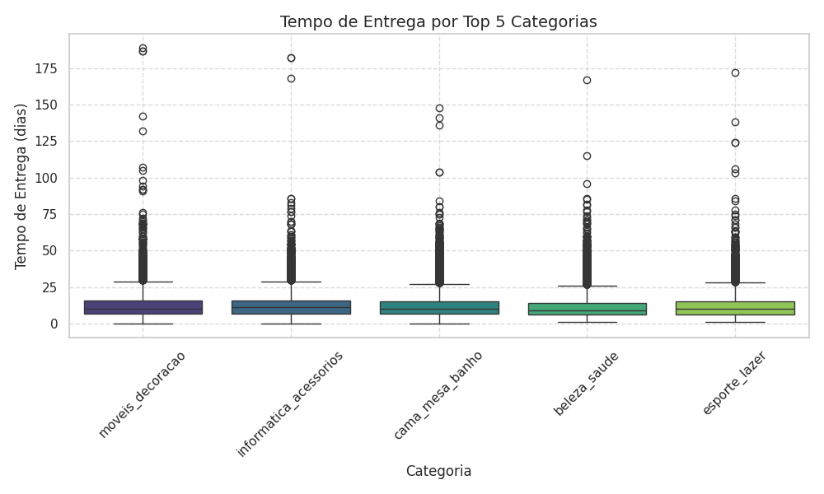
Distribuição do Tempo de Entrega por Categoria

Slide 16
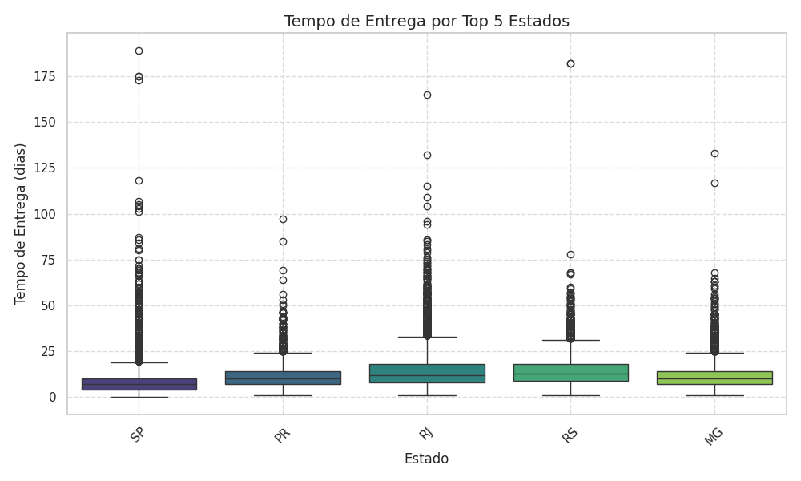
Distribuição do Tempo de Entrega por Estado

Slide 17
Modelagem Preditiva
Padrões de Vendas e Previsão Futura
Mirela Mota - Maio 2025

Slide 18
Abordagem
Objetivo: Prever vendas mensais futuras.
Features: Mês, ano, vendas anteriores, médias móveis, nº pedidos, frete, tempo entrega, taxa entrega prazo.
Métrica de avaliação: RMSE, MAE, R².
Validação: Divisão treino/teste temporal (70%/30%).

Slide 19
Resultados do Modelo (Random Forest)
Modelo selecionado: Random Forest (melhor R² no teste).
Desempenho no Teste:
- RMSE: R$ 29.94
- MAE: R$ 6.26
- R²: 0.97
Interpretação: O modelo explica ~97% da variabilidade das vendas mensais com os dados disponíveis.

Slide 20
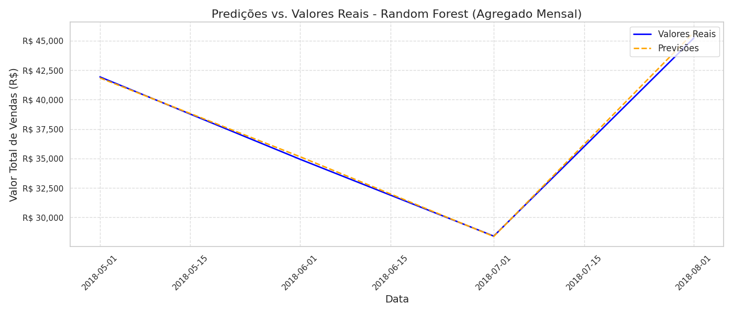
Predições vs. Valores Reais (Random Forest)

Slide 21
Conclusões e Recomendações
Padrões de Vendas e Previsão Futura
Mirela Mota - Maio 2025

Slide 22
Principais Conclusões
Tendência de crescimento e sazonalidade confirmadas.
Diferenças significativas entre categorias e estados (preço e entrega).
Tempo de entrega varia e pode indicar gargalos logísticos.
Modelo Random Forest oferece uma boa previsão com R²: 0,97

Slide 23
Recomendações para o Negócio
Logística: Investigar causas das variações no tempo de entrega.
Produtos: Balancear foco entre categorias de volume e valor.
Regional: Adaptar estratégias de marketing/vendas por estado.
Previsão: O modelo está bem preparado
Sazonalidade: Manter planejamento para picos de demanda.

Slide 24
Obrigado!

